Slide 1
Att visualisera data
Ett verktyg i Region Blekinges förbättringsmetodik

Slide 2
Visualisera data är inte bara diagram
Berättelsen
För att data ska bli meningsfull behöver den sättas i ett sammanhang, en berättelse.
Datan, förklarad i en berättelse och visualiserad genom ett diagram gör den meningsfull.
Kombinationen möjliggör förändring.
Förklara
Engagera
Datan
Bilden
Förändring
Upplysa
Notes:
Tips för storytelling
https://visme.co/blog/data-storytelling-tips/
Forbes om storytelling
https://www.forbes.com/sites/brentdykes/2016/03/31/data-storytelling-the-essential-data-science-skill-everyone-needs/?sh=9ece51452ad4

Slide 3
Översikt olika diagram för att visualisera data
Stapeldiagram – ger snabbt en bild av hur data fördelas, och vart tyngdpunkten finns
Linjediagram – ger en bild av hur data fördelar sig över tid och ger möjlighet att se trender, cykler och mönster i data.
Sambanddiagram/spridningsdiagram/punktdiagram/sambandsplot – visar om det finns ett samband mellan två variabler.
Cirkel eller tårtdiagram – visar andelar på ett enkelt sätt
Paretodiagram – ger en överblick över vilket som är mest vanligt förekommande
Styrdiagram – filtrerar ut signalerna från det brus som den slumpmässiga variationen ger

Slide 4
Hur gör man ett diagram
Vet finns olika sätt att göra diagram. Ett sätt är att använda Excel.
Förbereda datamaterial och mata det in i Excel
Markera relevant område och välj diagramtyp
Förfina diagrambeteckningar
Lek lite, och prova olika saker för att poängtera din berättelse
Det finns gott om beskrivningar på nätet.

Slide 5
Stapeldiagram
Ett (lodrätt) stapeldiagram visar skillnaden mellan olika faktorer.
Användbart för data som inte är siffror (enkät med olika svarsmöjligheter).
Bra för svängningar över tiden (antal patienter, sålda biljetter senaste åren).
Jämförelse mellan månader eller åren (intäktsskillnad).
Enskilda värden är av intresse.

Slide 6
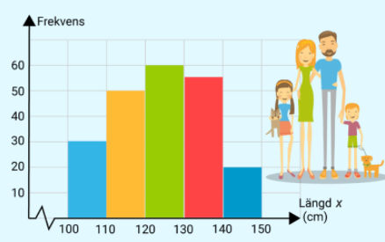
Stapeldiagram
Histogram
https://eddler.se/lektioner/histogram/
Notes:
Hur gör man:
Microsoft support
https://support.microsoft.com/sv-se/office/skapa-ett-diagram-fr%C3%A5n-b%C3%B6rjan-till-slut-0baf399e-dd61-4e18-8a73-b3fd5d5680c2
Youtube:
https://www.youtube.com/watch?v=yhywiCeMuPI

Slide 7
Olika varianter av stapeldiagram
Histogram – ett verktyg för att snabbt få en bild av hur data fördelas. Framförallt vill man se egenskaper så som tyngdpunkt (var hittar vi de flesta data) och hur data fördelas.
Grupperat stapeldiagram – visar olika värden för samma kategorier bredvid varandra och kan används om utveckling över tiden.
Staplat stapeldiagram – är ett additiv variant som visar olika delar av en helhet.
Stolpdiagram – har smalare staplar och visar frekvens av olika värden.
Vågrätt stapeldiagram – är en omvänd stapeldiagram för rangordna data.
Vattenfallsdiagram – visar olika delar (positiva och negativa) av ett resultat.
Notes:
Vattenfallsdiagrammet är lämpligt för att visa hur ett initialt värde påverkas av mellanliggande positiva och negativa värden. Start- och slutvärden representeras av hela staplar och mellanvärden av flytande staplar. Du kan även visa deltotaler i diagrammet.
https://help.qlik.com/sv-SE/sense/February2021/Subsystems/Hub/Content/Sense_Hub/Visualizations/WaterfallChart/waterfall-chart.htm

Slide 8
Grupperat stapeldiagram
Staplat stapeldiagram
Notes:
Ett exempel av olika diagram med samma data som bas.
https://www.matteboken.se/lektioner/skolar-7/statistik/tabeller-och-diagram

Slide 9
Stolpdiagram
Vågrätt stapeldiagram

Slide 10
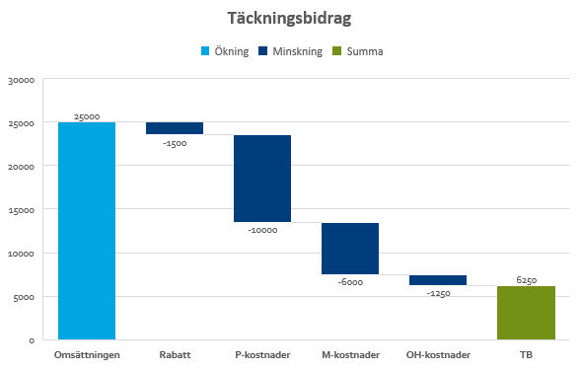
Vattenfallsdiagram

Slide 11
Linjediagram
Linjediagram ger en bild av hur data fördelar sig över tid och ger möjlighet att se trender, cykler och mönster i data. Linjediagrammet är effektivt och bör vara en del i en grundläggande analys.
Bra för visualisering av stor datamängd över tid. Möjlighet att se om två faktorer har ett samband med en primär och en sekundäraxel. (kombinerat diagram)
En variant av linjediagram är ett ytdiagram med överlappande eller staplade ytor (bra för jämförelse av flera tidsserier).

Slide 12
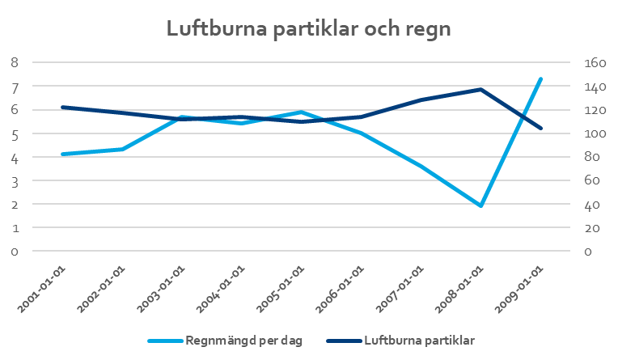
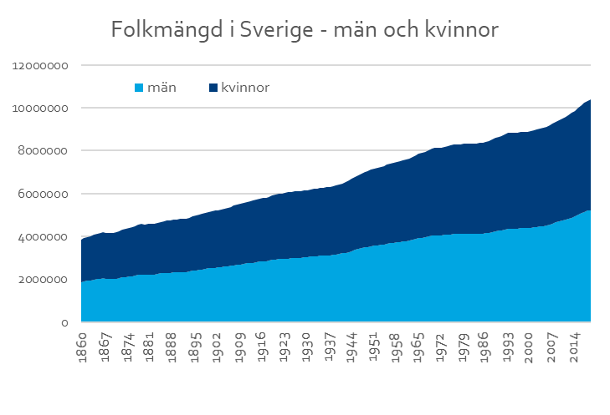
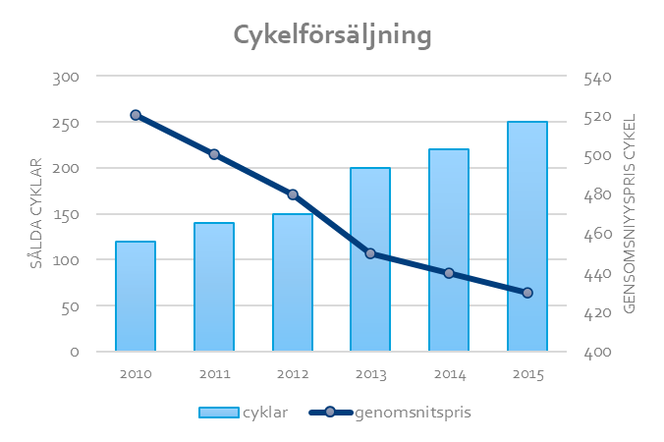
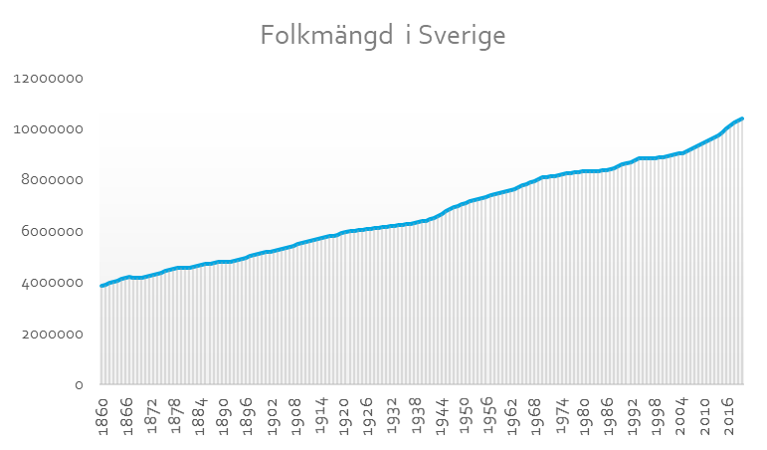
Olika varianter av linjediagram
Linjediagram
Ytdiagram
Kombinerad linjediagram
Kombinerat linje och stapel
Notes:
Ska det vara kompakt eller mer utförligt?

Slide 13
Linjediagram
Ytdiagram

Slide 14
Kombinerad linjediagram
Kombinerad linje och stapel
OBS: ändrat skalering sekundäraxel (höger lodrätt)

Slide 15
Tårtdiagram / Cirkeldiagram
Tårtdiagram visar med cirkelsektorer hur stora olika andelar av en totalmängd är.
Tårtdiagram används för samma ändamål som stapeldiagram, men kan inte användas för att avbilda utveckling över tid.
Dessutom behöver man mer plats/yta för beskrivningen jämfört med stapeldiagram.

Slide 16
Cirkeldiagram/Tårtdiagram
Cirkeldiagram/Ringdiagram

Slide 17
Sambandsplott/Punktdiagram
Sambandsplotten är ett visuellt verktyg för att se samband mellan två variabler. En sådan samvariation kan vara positiv, det vill säga en ökning av den ena variabeln hänger ihop med en ökning av den andra. Eller negativ, att en ökning av den ena variabeln samvarierar med minskning av den andra.
Punktdiagram används för att visa hur olika mätvärden fördelas kring genomsnittet. Det är lätt att se hur olika värden fördelas samt vilka sticker iväg (ytterfall, regressions analys).
Tänk på att en samvariation inte behöver betyda att det är ett samband, det kan finnas en tredje faktor som påverkar båda.

Slide 18
Sambandsplot/Punktdiagram
Bubbeldiagram
Notes:
https://www.survalyzer.com/de/diagramm.html
https://www.edrawsoft.com/de/chartmaker.html

Slide 19
Paretodiagram (kombinerad diagram)
Paretodiagram används ofta i situationer där man har flera fel/slöserier för en viss process. Genom att räkna frekvenser av hur ofta felen uppträder kan vi också ställa dem i relation till varandra. Som beslutsunderlag är paretodiagrammet mycket värdefullt. Det skapar en bild av de problem/händelser som är mest frekventa och möjliggör därmed prioriteringar av var förbättringar bör sättas in.

Slide 20
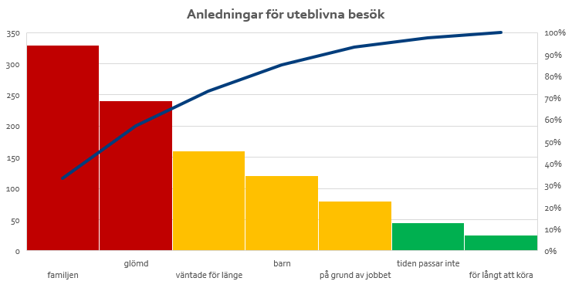
Paretodiagram
Notes:
Was ist ein Paretodiagramm? - Wissen kompakt - t2informatik

Slide 21
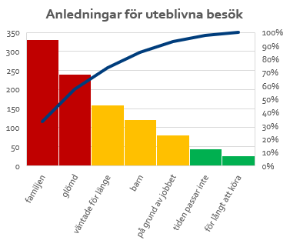
Paretodiagram i detalj
De olika delarna i ett paretodiagram är:
Rubrik. Ger information om vad det handlar om
Klassindelad sorterad data. Det som studeras klassindelas i olika kategorier, till exempel olika anledningar till uteblivna besök. Kategorierna sorteras också utifrån hur ofta de uppträder. Den mest frekventa kategorin grupperas till vänster och därefter i avtagande ordning.
Antal (y-axeln). Registrering av antalet observationer inom en viss kategori. Ibland lägger man till en procentuell beräkning av ackumulerade värden.
Observerad data. Visar fördelningen av de olika kategorierna.

Slide 22
Styrdiagram
Styrdiagrammet är ett verktyg som filtrerar ut signalerna från det brus som den slumpmässiga variationen ger. Signalerna kan bestå av enstaka mätvärden, trender eller andra avvikande mönster. Styrdiagrammet kombinerar tidsseriegrafens fördelar att presentera data över tid med statistiska beslutsregler för vad som är slumpmässig respektive systematisk variation.
För en mer utförlig beskrivning av styrdiagram se ”Mätningar för bättre styrning” från Innovationsrådet.
Notes:
Här har jag inte riktig hittat ett bra exempel för en egen version.

Slide 23
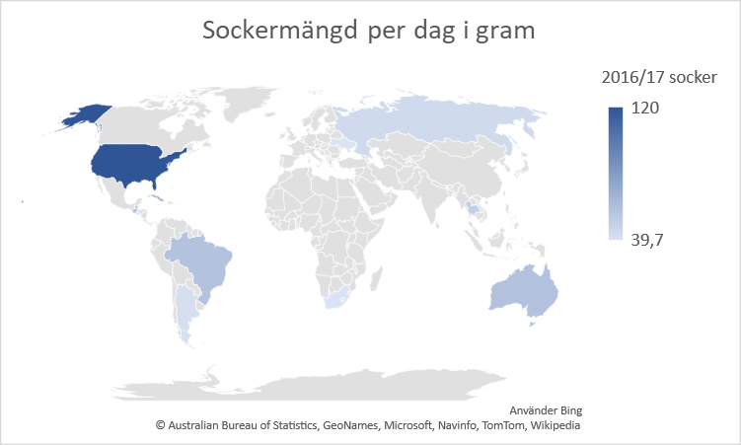
En karta med färgindikatorer – ett annat bra sätt att visualisera
Notes:
Också ett bra sätt att visualisera

